Slide 1
MÔ HÌNH VÀ CẤU TRÚC DỮ LIỆU 3D (TT)
CHƯƠNG 3:
1

Slide 2
Bài 3. Mô hình và cấu trúc dữ liệu điạ lý
Mô hình và cấu trúc dữ liệu vector 3D (tiếp theo)
So sánh các mô hình 3D

Slide 3
Mô hình SUDM (Specialized Urban data Model)
Dựa vào đặc điểm hình học của các khối hình học, đề xuất cách biểu diễn mới:
Các khối có dạng hình lăng trụ được biểu diễn qua đa giác đáy và chiều cao trong quan hệ BODY-PYR (#IDB, IDS, HEIGHT, PYRTYPE).
Các khối có dạng hình trụ được biểu diễn thông qua các thuộc tính: bán kính RA, tâm vòng tròn đáy IDN, chiều cao HEIGHT, trong quan hệ BODY-CYL (# IDB, IDN, RA, HEIGHT).
Các khối có dạng hình chóp được biểu diễn mới bởi đỉnh và đáy của nó.
Các khối có dạng hình nón, tâm O, bán kính R. Khối B1 biểu diễn qua tâm vòng tròn đáy, bán kính, loại hình nón và chiều cao.
. . .

Slide 4
Mô hình SUDM
Các đề xuất tạo ra một số các thuận lợi sau:
  Rút gọn kích thước dữ liệu cần lưu trữ.
  Rút gọn các Node và các cạnh dư thừa.
  Rút gọn được thời gian hiển thị các khối 3D.
  Hiển thị các khối 3D giống với thế giới thực hơn.
Tuy nhiên mô hình SUDM lại tạo ra số quan hệ nhiều hơn, viết các câu truy vấn phức tạp hơn vì thực hiện trên nhiều quan hệ.
Ngoài ra SUDM cần hàm kiểm tra các Node trên cùng mặt phẳng khi nhập dữ liệu.

Slide 5
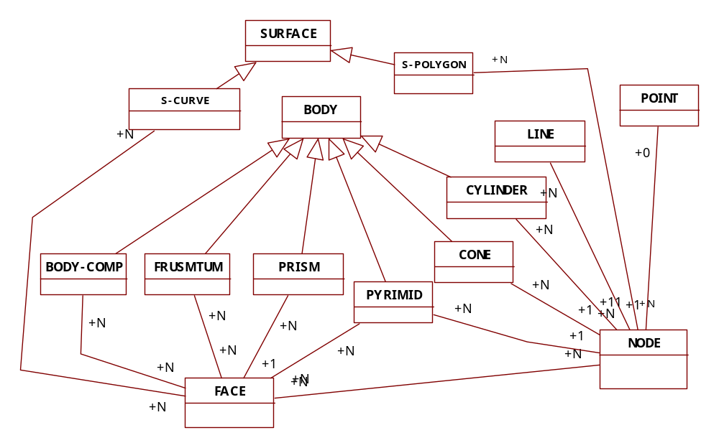
Mô hình SUDM (tiếp)

Slide 6
4.2 Biểu diễn bởi các phần tử voxel.
Phương pháp voxel biểu diễn một khối (đối tượng 3D) dựa trên ý tưởng chia nhỏ một đối tượng thành các phần tử con, mỗi phần tử con gọi là một voxel.
Một phần tử con được xem như là một không gian địa lý và được gán bởi một số nguyên.
Phương pháp này được sử dụng chủ yếu trong lãnh vực phân tích địa chất.
Có hai phương pháp chia cơ bản: 3D Array và Octree.

Slide 7
Mô hình 3D Array
Là mô hình có cấu trúc đơn giản nhất dùng để biểu diễn các đối tượng 3D.
Các phần tử trong 3D Array có một trong hai giá trị 0, 1.
Trong đó 0 mô tả giá trị nền, 1 mô tả giá trị mà mỗi phẩn tử trong 3D Array bị chiếm giữ bởi đối tượng 3D.
Nếu một khối bị quét trong một mảng ba chiều mà các phần tử của mảng được khởi tạo ban đầu với trị 0, sau khi quét lên khối, các phần tử có giá trị 1 biểu diễn thông tin cho đối tượng 3D.
Nếu quét khối với độ phân giải cao, kích thước trên mỗi chiều của mảng 3D sẽ mịn, nó làm thể tích dữ liệu cần mô tả cũng tăng và đòi hỏi không gian lưu trữ lớn.

Slide 8
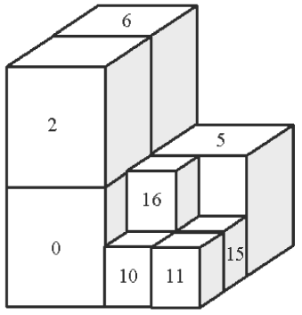
Mô hình 3D Array

Slide 9
Mô hình Octree
Octree là một phương pháp biểu diễn bằng cấu trúc cây, hiệu quả hơn so với phương pháp 3D Array.
Tổng quát, một cây bát phân được định nghĩa dựa trên một hình lập phương bé nhất chứa khối cần biểu diễn.
Hình lập phương ban đầu sẽ được chia thành tám hình lập phương con.
Một cây bát phân dựa trên nền tảng của việc phân rã theo thuật toán đệ qui. Trong cây, mỗi nốt hoặc là lá hoặc có tám cây con. Mỗi cây con sẽ được kiểm tra trước khi được chia thành tám cây con khác. Mỗi nốt sẽ có ba giá trị F, E, P.
Trong đó F: mô tả phần tử bị chiếm giữ hoàn toàn bởi đối tượng; E: mô tả phần tử không bị chiếm giữ bởi đối tượng; P: mô tả phần tử bị chiếm giữ một phần bởi đối tượng. Chỉ các nốt có trị P mới tiếp tục chia thành tám.
Đặc điểm mô hình Octree là cấu trúc đơn giản, thao tác thuận tiện. Tuy vậy kích thước dữ liệu vẫn lớn và cần nhiều chi phí cho các xử lý.

Slide 10
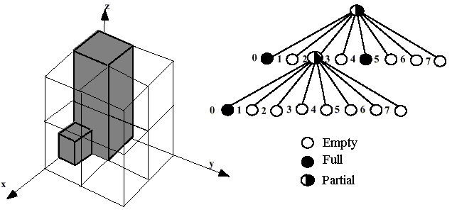
Mô hình Octree

Slide 11
4.3 Biểu diễn bằng cách tổ hợp các khối 3D cơ bản(CSG).
Mô hình CSG (Constructive Solid Geometry) biểu diễn một khối bằng cách tổ hợp các khối đã được định nghĩa trước.
Các khối cơ bản thường dùng: hình lập phương, hình trụ, hình cầu.
Các mối quan hệ giữa các hình này gồm: phép biến đổi và các toán hạng luận lí. Các phép biến đổi gồm phép tịnh tiến, phép quay, phép đổi độ đo. Các toán hạng luận lí gồm hội, giao, hiệu.
Mô hình CSG thường sử dụng trong CAD.
Mô hình CSG rất thuận lợi trong tính toán thể tích các đối tượng, CSG không phù hợp để biểu diễn cho các đối tượng có hình dạng hình học bất thường.

Slide 12
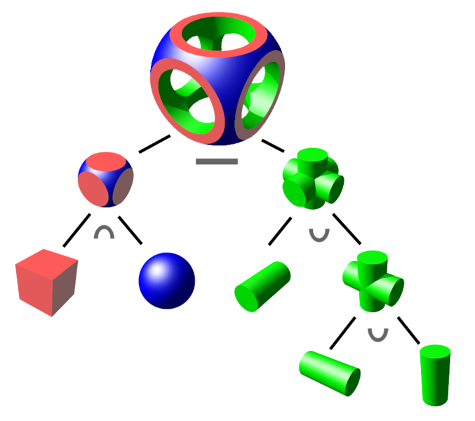
Biểu diễn bằng cách tổ hợp các khối 3D cơ bản (CSG)

Slide 13
4.4 Các mô hình tổ hợp
Mô hình tổ hợp gồm hai mô hình
  V3D và B_REP+CSG.
Mô hình V3D kết hợp giữa cách tiếp cận vector và raster.
Mô hình B_REP+CSG kết hợp giữa hai cách tiếp cận B_REP và CSG.

Slide 14
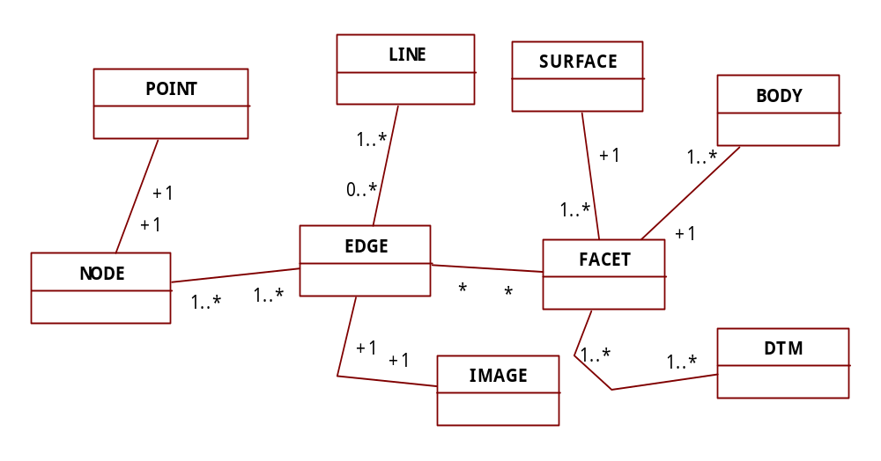
Mô hình V-3D.

Slide 15
Mô hình B_REP+CSG
Thuận lợi của lối tiếp cận dựa vào ưu điểm của mỗi phương pháp
  Phương pháp B_REP biểu diễn rất tốt các đường biên ngoài tạo thành các đối tượng
  Phương pháp CSG là tối thiểu hóa dữ liệu lưu trữ.

Slide 16
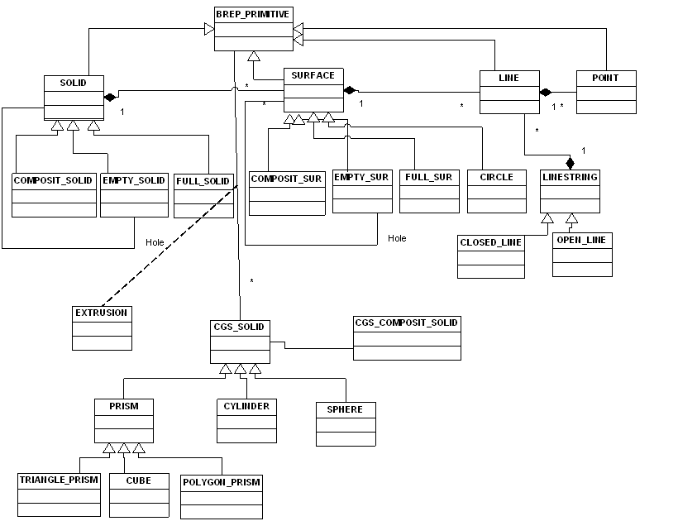
Mô hình B_REP+CSG

Slide 17
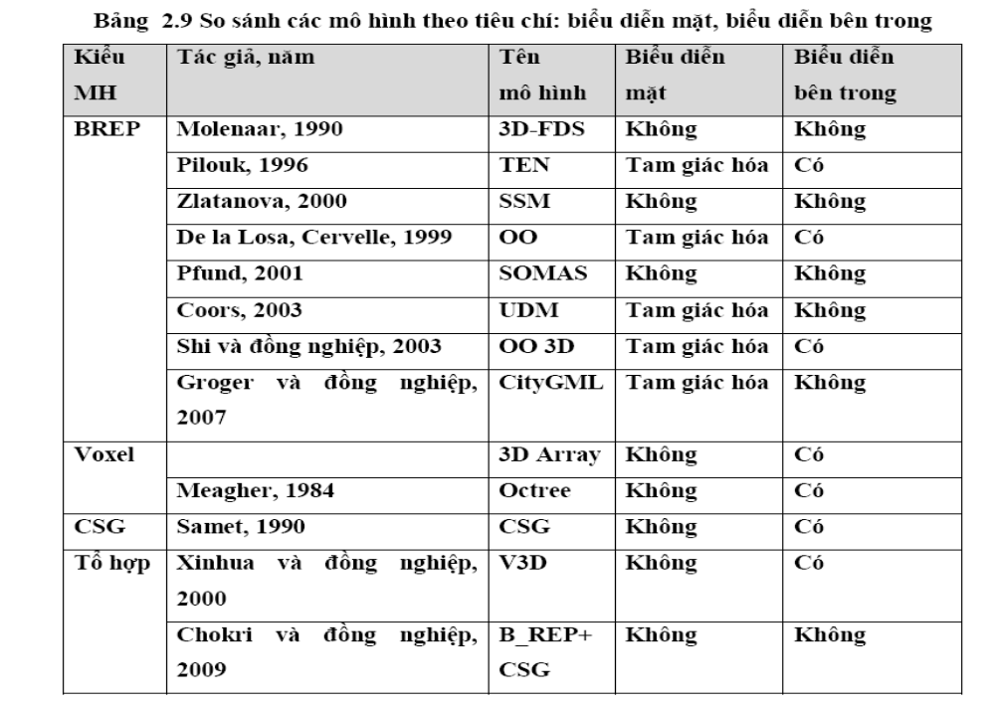
5. So sánh các mô hình
So sánh các mô hình theo tiêu chí: biểu diễn mặt, biểu diễn bên trong

Slide 18
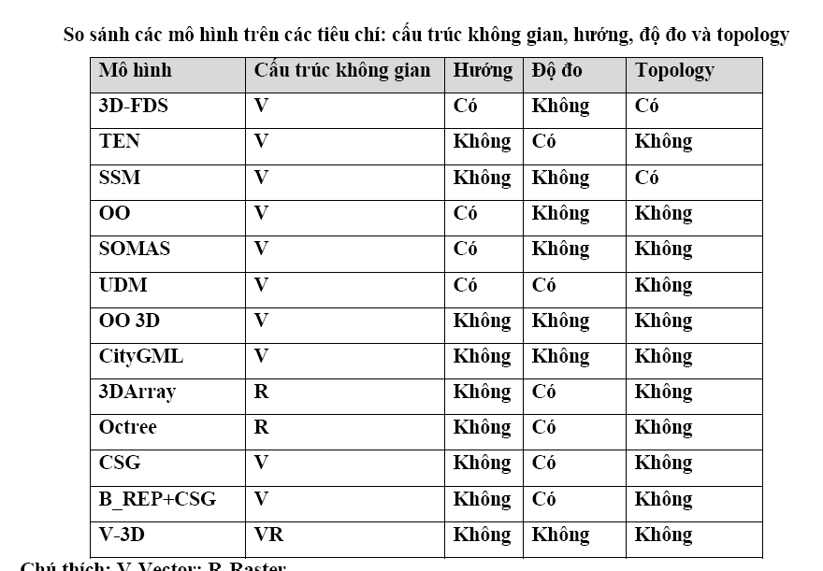
So sánh các mô hình theo tiêu chí: cấu trúc không gian, hướng, độ đo và topology

Slide 19
Kiểu mô hình | Tác giả, năm | Tên mô hình | Biểu diễn mặt | Biểu diễn bên trong
BREP | Molenaar, 1990 | 3D-FDS | Không | Không
 | Pilouk, 1996 | TEN | Tam giác hóa | Có
 | Zlatanova, 2000 | SSM | Không | Không
 | De la Losa, Cervelle, 1999 | OO | Tam giác hóa | Có
 | Pfund, 2001 | SOMAS | Không | Không
 | Coors, 2003 | UDM | Tam giác hóa | Không
 | Shi và đồng nghiệp, 2003 | OO 3D | Tam giác hóa | Có
 | Groger và đồng nghiệp, 2007 | CityGML | Tam giác hóa | Không
 | Nguyen Gia Tuan Anh | SUDM | Không | Không
 | Nguyen Gia Tuan Anh | LUDM | Không | Không
Voxel |  | 3D Array | Không | Có
 | Meagher, 1984 | Octree | Không | Có
CSG | Samet, 1990 | CSG | Không | Có
Tổ hợp | Xinhua và đồng nghiệp, 2000 | V3D | Không | Có
 | Chokri và đồng nghiệp, 2009 | B_REP+ CSG | Không | Không

Slide 20
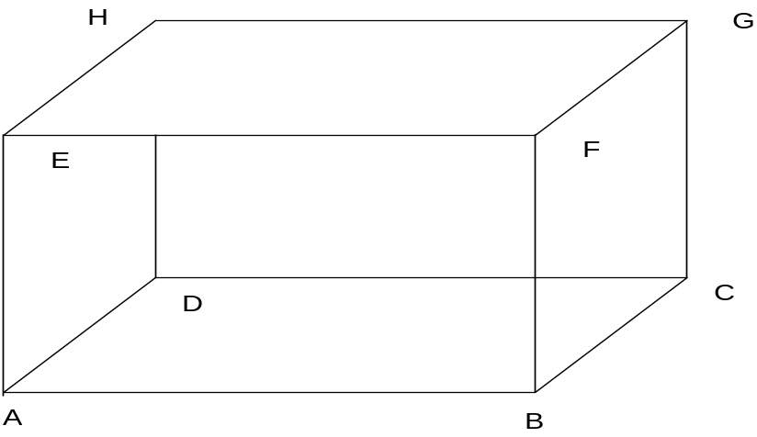
Bài tập
Hãy biểu diễn và tích khối lượng dữ liệu khi biểu diễn một hình HỘP CHỮ NHẬT bằng các mô hình:
  SSM
  UDM
  SUDM
Hãy cho nhận xét về kết quả của câu trên
Tương tự như câu 1, nếu đối tượng là hình chop cụt đều có đáy là ngũ giác.

